Slide 1
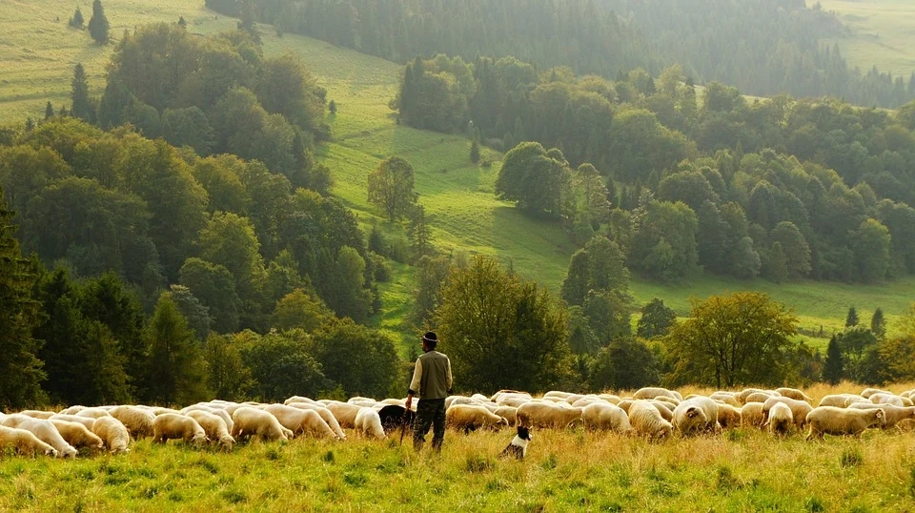
《植树的牧羊人》
语文 七年级 上册 配人教版
主讲人：xippt
时间: xxx

Slide 2
三维目标
1．知识与技能目标：
速读课文，理清小说思路。抓住文章线索，把握文章情感。
2．过程与方法目标：
利用读书指导法、自主学习法，学习本文细致生动的叙述和描写以及用词准确的特点。
3．情感态度与价值观目标：
珍惜我们拥有的绿色环境，提高我们对环保的认识。

Slide 3
精彩课堂
曾经在古罗马时代流水淙淙，人们可以垂钓的地方，后来变成了狂风呼啸的荒漠，这大概是大自然对人类破坏自然的严惩。现在牧羊人通过一己之力又把不毛之地变成富裕的村庄。作为一个普通的人，他是怎样和神对抗，创造了伟大的事业？让咱们一起走进《植树的牧羊人》吧！

Slide 4
精彩课堂
步骤一 知识梳理 夯实基础
1．作者简介
让·乔诺(1895—1970)，法国著名作家、电影编剧。在第一次世界大战时曾当过步兵，在经历惨烈战争后成为坚定的和平主义者。让·乔诺的作品获奖很多，部分作品被搬上银幕，被认为是法国二十世纪最著名的作家之一。1932年获得法国荣誉勋章，1953年以全部作品获得摩纳哥王子奖，次年，入选为龚古尔学院成员。他的作品风格多样，很难被人归类，多半作品都是以他的家乡和周边地区——阿尔卑斯山和普罗旺斯地区为背景。

Slide 5
精彩课堂
2．背景链接
《植树的牧羊人》是法国作家让·乔诺用23年时间为我们写的震撼心灵的环保主题的故事，当这本书送到出版商手里时，仅仅有7页是打字机打出来的，其余全部是作家一笔一笔手写的。画家弗瑞德里克·拜克花费了5年时间以熏瞎一只眼睛为代价来完成这部作品的绘画。让·乔诺于1953年应美国一本杂志专题“你曾经见过的最非凡、难忘的人是谁？”的约稿而写的。编辑收到这部让人震撼的故事后，调查得知在普罗旺斯山区的小镇巴农的养老院没有死过名叫布菲的人，稿子就被退了回来。第二年在美国《Vogue》杂志上发表，之后在十多个国家翻译发表。《植树的牧羊人》是让·乔诺晚期的作品，是虚构的小说世界。虽然是虚构的故事，但主人公的精神鼓舞了很多人，为世界各地的森林再生作出了贡献。

Slide 6
精彩课堂
2. 生难字词
（1）字音
慷慨（ ） 薰衣草（ ）
干涸（ ） 废墟（ ）
坍塌（ ） 戳（ ）
山毛榉（ ） 帐篷（ ）
kāng kǎi
xūn
hé
xū
tān
chuō
jǔ
péng

Slide 7
精彩课堂
（2）词义
【干涸】干枯，没有水。
【坍塌】建筑物或堆积物倒下来。
【造就】培养使有成就。
【硬朗】(老人)身体健壮。
【溜达】散步，闲走。
【不毛之地】不长庄稼的地方。泛指荒凉、贫瘠的土地。
【刨根问底】追究底细；寻根究底。

Slide 8
精彩课堂
步骤二 整体感知 走进文本
1．学生自由朗读课文。
教师要加以指导，学生要有感情地朗读课文。
2．速读课文完成问题。
文章以什么为顺序？叙述了什么事？表达了作者什么感情？
本文以时间为顺序，写了“我”和牧羊人三次见面的情形以及高原上的变化，赞扬了牧羊人无私奉献的精神。

Slide 9
精彩课堂
步骤三 品析语言 感受魅力
1．“我才明白，人类除了毁灭，还可以创造。”这句话有什么深层含义？
“毁灭”是指一战、二战给人们和环境带来的灾难，“创造”指牧羊人植树使生态环境发生了巨大变化，含蓄地表达了作者对战争地批判，对牧羊人植树深切地赞美之情。

Slide 10
精彩课堂
2．在我眼里，他就像这块不毛之地上涌出的神秘泉水。(品析句子)
这句话运用比喻的修辞手法，把“牧羊人”比作“不毛之地涌出的神秘泉水”，生动形象地表现了“我”在喝到了水后对牧羊人的感激赞美之情。

Slide 11
精彩课堂
3．他停了下来，用铁棍在地上戳了一个坑。然后，他轻轻地往坑里放一颗橡子，再仔细盖上泥土。(品析句子)
这句话运用了动作描写，一连串的动词生动形象地描写出牧羊人种橡子的细心认真，表达了“我”对他的赞美之情。

Slide 12
精彩课堂
4．狂风呼啸着穿过破房子的缝隙，像一只饥饿的野兽发出吼叫。(品析句子)
这句话运用比喻的修辞手法，生动形象地写出了高原的荒凉和令人恐怖的气氛。
5．房顶很严实，一滴雨水也不漏。风吹在瓦上，发出海浪拍打沙滩的声音。(品析句子)
环境描写。第一句烘托了牧羊人严谨、勤劳的性格，为下文写牧羊人种树作了铺垫。第二句渲染了高原荒凉的气氛。与原文高原的变化形成了对比。

Slide 13
精彩课堂
6．牧羊人拿出一个袋子，从里面倒出一堆橡子，散在桌上。接着，一颗一颗仔细地挑选起来……过了一会儿，他挑出了一小堆好的橡子，每一颗都很饱满。接着，他按十个一堆把它们分开。他一边数，一边又把个儿小的，或者有裂缝的拣了出去。最后，挑出了一百颗又大又好的橡子，他停下手来，我们就去睡了。(品析句子)
动作描写。一连串的动作具体细致地写出牧羊人挑选橡子的过程，表现了牧羊人做事认真、仔细的特点。

Slide 14
精彩课堂
步骤四 精读课文 探究人物
1．分析下列语句，概括牧羊人的性格特征。
(1)牧羊人让我喝了水壶里的水，又带我去了他山上的小屋。他从一口深井里给我打了一些水，井水甜丝丝的。
牧羊人乐于助人，对人热心。
(2)地板上没有一点儿灰尘，猎枪也上过了油。
牧羊人讲卫生，爱干净，会料理。

Slide 15
精彩课堂
(3)他的衣服扣子缝得结结实实，补丁的针脚也很细，几乎看不出来。
牧羊人穿着朴素，生活节俭。
(4)他决定，既然没有重要的事情做，就动手种树吧。
牧羊人爱劳动，乐于奉献。

Slide 16
精彩课堂
2．归纳总结牧羊人的精神。
牧羊人始终默默无闻，无私给予，不求名利和回报，心怀谦卑、感激，心中充满着喜悦和希望。在事业成功时悄然离世，人们享受到了他的赐予却没有感觉到他的存在。他的奉献精神和坚持不懈，乐观向上的生活观念相对于众生喧哗，唯利是图的现代社会，更具有现实意义。

Slide 17
精彩课堂
步骤五 总结课文 拓展延伸
1．总结课文
《植树的牧羊人》通过讲述“我”的一段跨越四十年的回忆，讲述了牧羊人默默无闻的种树，用双手把荒漠变成绿洲，使万人享受幸福生活的故事，表达了牧羊人执着坚持自己的信念——上帝如果赋予我生命，我就应该去种树，而最终人定胜天的思想，赞扬了他无私给予的奉献精神，探寻了人类幸福的根源以及什么才是生命中真正重要的东西的问题。

Slide 18
精彩课堂
2．拓展延伸
读下面的材料，补全对联。
有这样八位老人，他们在海拔2000米以上的喀斯特山区，植树护林31年，建成了7400亩林场，累计承包荒山，植树造林13.6万亩；又用20年时间守护着这片繁茂的森林。他们种下的13.6万亩树林已全部无偿捐献给当地政府。
他们，就是云南省曲靖市陆良县龙海乡8位年逾古稀的老者，当地人亲切地称呼他们为“陆良八老”。在喀斯特山区石漠化严重的“渣子山”“石头山”上，

Slide 19
精彩课堂
“八老”坚持了31年。如今，当年的壮汉已全部白发苍苍。
3月29日，曲靖市委、市政府决定奖励“陆良八老”每人6万元，共计48万元；并决定授予“八老”带头人王小苗“当代愚公”荣誉称号。
4月6日，云南省委书记秦光荣驱车3个多小时来到陆良县花木山林场，专程看望慰问并重奖8位坚持造林护林31年的老人，秦光荣代表云南省委向“陆良八老”颁发现金奖励，并盛赞：陆良八老，当代愚公，高原情怀，大山品质。

Slide 20
精彩课堂
为下面的对联补出下联。
陆良八老，当代愚公，三十余载矢志坚守。
示例：
高原情怀，大山品质，十三万亩无偿奉献。

Slide 21
版权声明
感谢您下载xippt平台上提供的PPT作品，为了您和xippt以及原创作者的利益，请勿复制、传播、销售，否则将承担法律责任！xippt将对作品进行维权，按照传播下载次数进行十倍的索取赔偿！
1. 在xippt出售的PPT模板是免版税类(RF:
Royalty-Free)正版受《中国人民共和国著作法》和《世界版权公约》的保护，作品的所有权、版权和著作权归xippt所有,您下载的是PPT模板素材的使用权。
2. 不得将xippt的PPT模板、PPT素材，本身用于再出售,或者出租、出借、转让、分销、发布或者作为礼物供他人使用，不得转授权、出卖、转让本协议或者本协议中的权利。

Slide 22
精彩课堂
板书设计：
植树的牧羊人
时间顺序 | 人物概况 | 环境
初遇牧羊人 (1～12) | 自信、安静、忠厚、养羊、种树 | 荒地废墟，没有水
再见牧羊人 (13～18) | 身体硬朗、沉默寡言、养蜂种树 | 有三块树林
最后一次相见 (19～21) | 87岁 | 绿洲、一万多人居住

Slide 23
感谢各位聆听
语文 七年级 上册 配人教版
主讲人：xippt
时间: xxx

